Slide 1

2022 Software Design
주제 선정 및
간트 차트 작성
E조 같이 장봐요
20183085 이주원
20183043 김동현
20183080 이범석

Slide 2
CONTENTS
01
02
03
04
주제 소개
기존 S/W
차이점
간트 차트
개발 후 효과
소개 및
선정 이유
비슷한 주제에 대한
기존 S/W 존재 여부 및
차이점
설계 및 개발 일정
예상 효과

Slide 3
CONTENTS
01
02
03
04
주제 소개
기존 S/W
차이점
간트 차트
개발 후 효과
소개 및
선정 이유
비슷한 주제에 대한
기존 S/W 존재 여부 및
차이점
설계 및 개발 일정
예상 효과

Slide 4



01
주제 소개
쿠팡 공유 장바구니
쿠팡 로켓배송에 공유 장바구니 기능 추가
쿠팡 공유 장바구니를 통해 초대된 다른 이용자가 같이 장바구니 담기 가능 기능
참가자는 링크를 통해 초대
공유 장바구니 소유자가 마지막으로 결제
쿠팡 로켓 배송
공유 장바구니
2022 Software Design

Slide 5
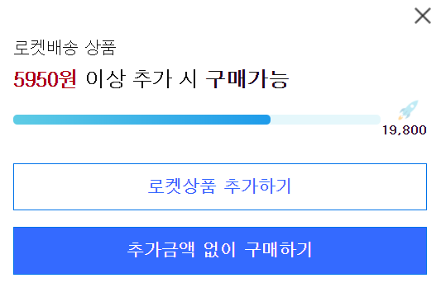
01
주제 소개
주제 선정 이유
쿠팡 로켓 배송 가능 금액 : 19800원 이상
로켓 배송으로 물건 구매시 최소 구매 금액을 충족하지 못하는 경우 불필요한 물품을 추가로 구매해야 됨
다른 사람과 장바구니를 같이 쓰게되면 로켓배송 필요금액을 충족해 이러한 불편함을 해소할 수 있음
최소 주문 금액 미달
2022 Software Design

Slide 6
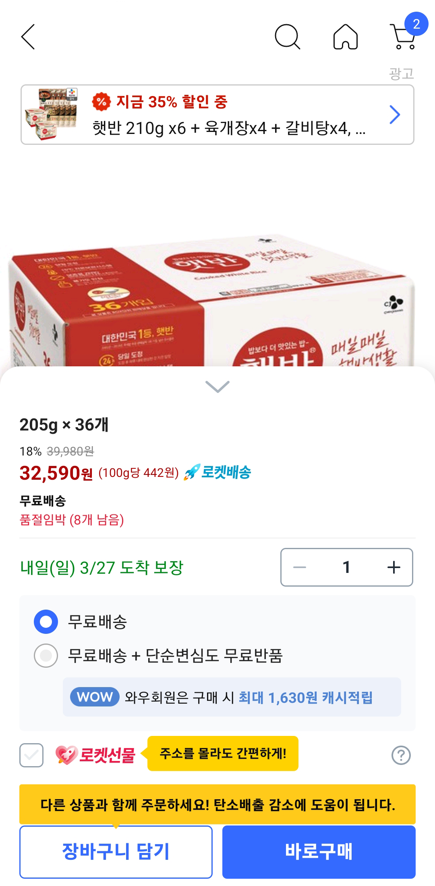
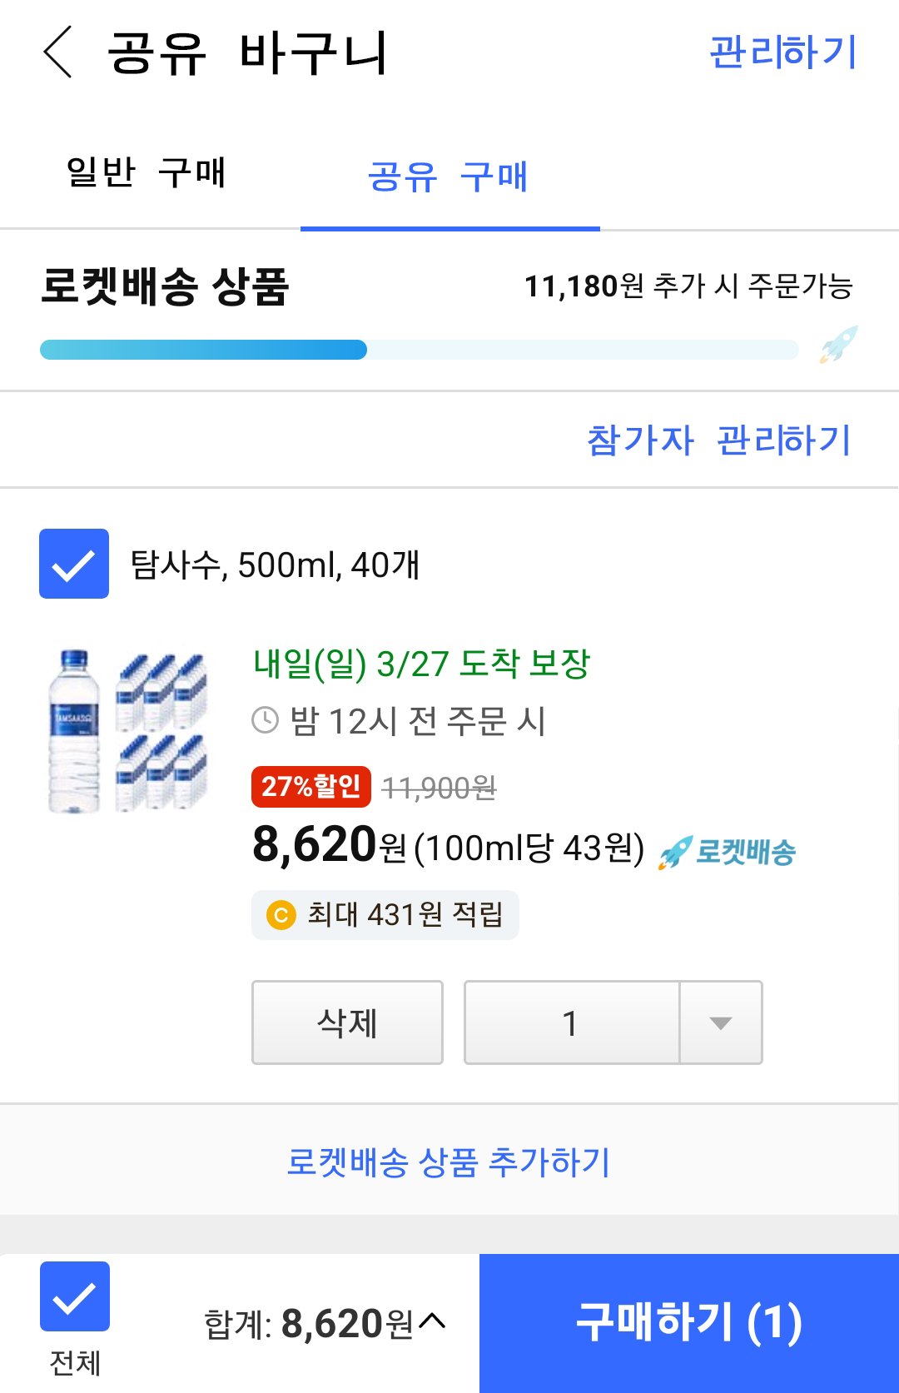
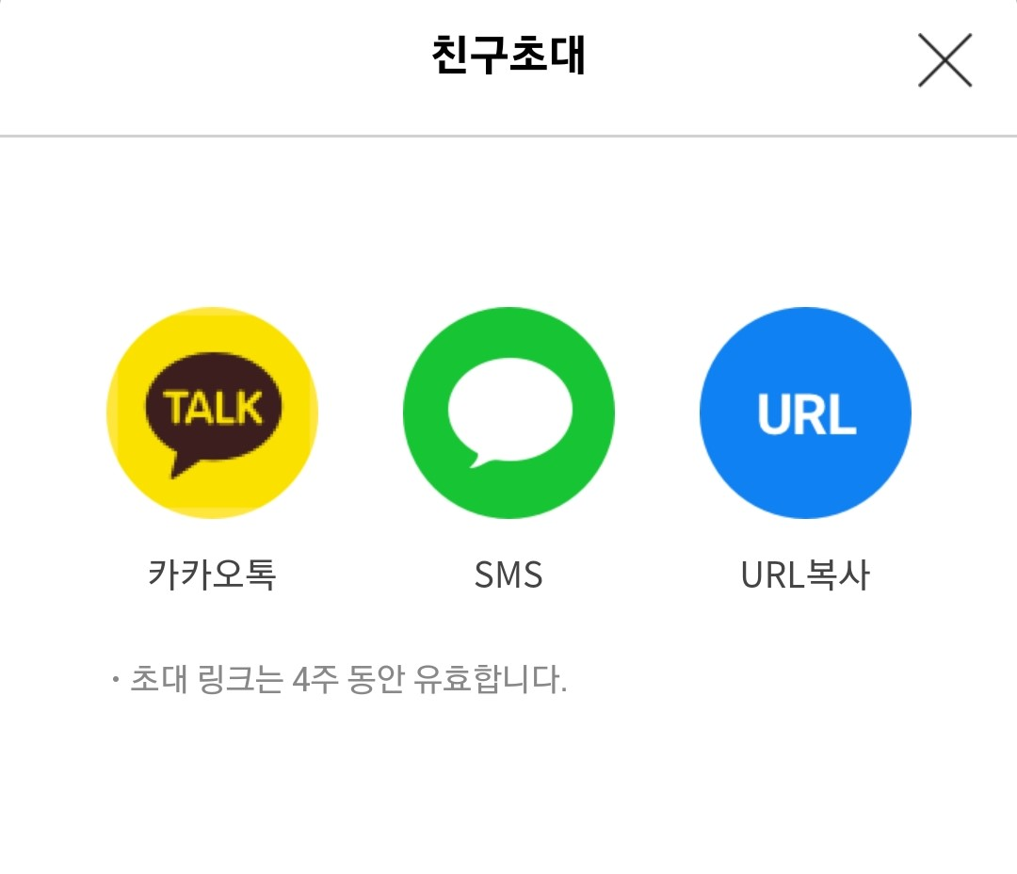
01
주제 소개
공유 장바구니 기능
공유 장바구니 생성
친구초대
공유 장바구니 결제
2022 Software Design

Slide 7
CONTENTS
01
02
03
04
주제 소개
기존 S/W
차이점
간트 차트
개발 후 효과
소개 및
선정 이유
비슷한 주제에 대한
기존 S/W 존재 여부 및
차이점
설계 및 개발 일정
예상 효과

Slide 8


02
기존 S/W 및 차이점
쇼핑몰 S/W에서 공개 장바구니 존재 여부
쿠팡
SSG
롯데ON
 | 쿠팡 | SSG | 롯데ON | 기타 온라인 쇼핑몰
공유 장바구니 | X | O | X | X
2022 Software Design

Slide 9
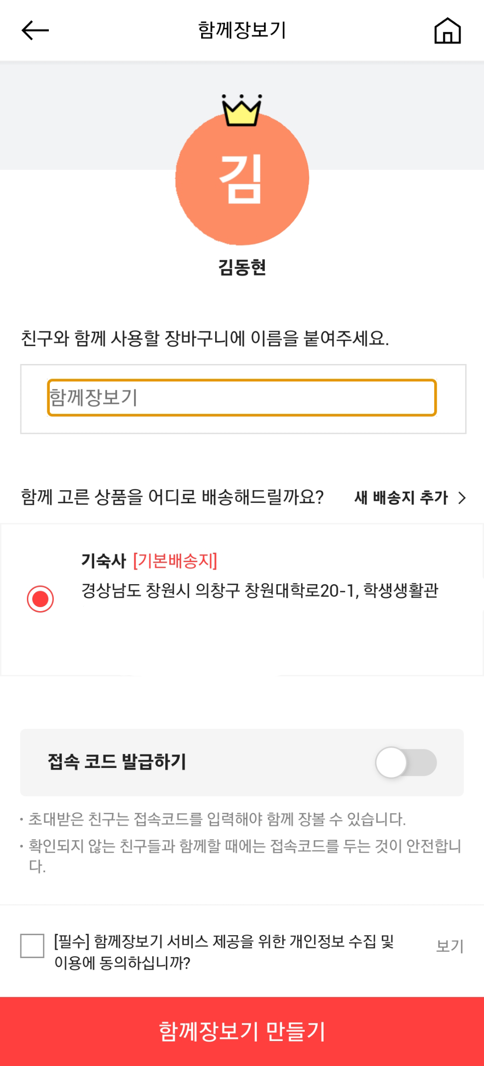
02
기존 S/W 및 차이점
SSG 함께 장보기
함께 쓸 장바구니를 만든 뒤 다른 이용자와 같이 구매하고자 하는 물건을 담으면 소유자가
결제하여 구매
2022 Software Design

Slide 10
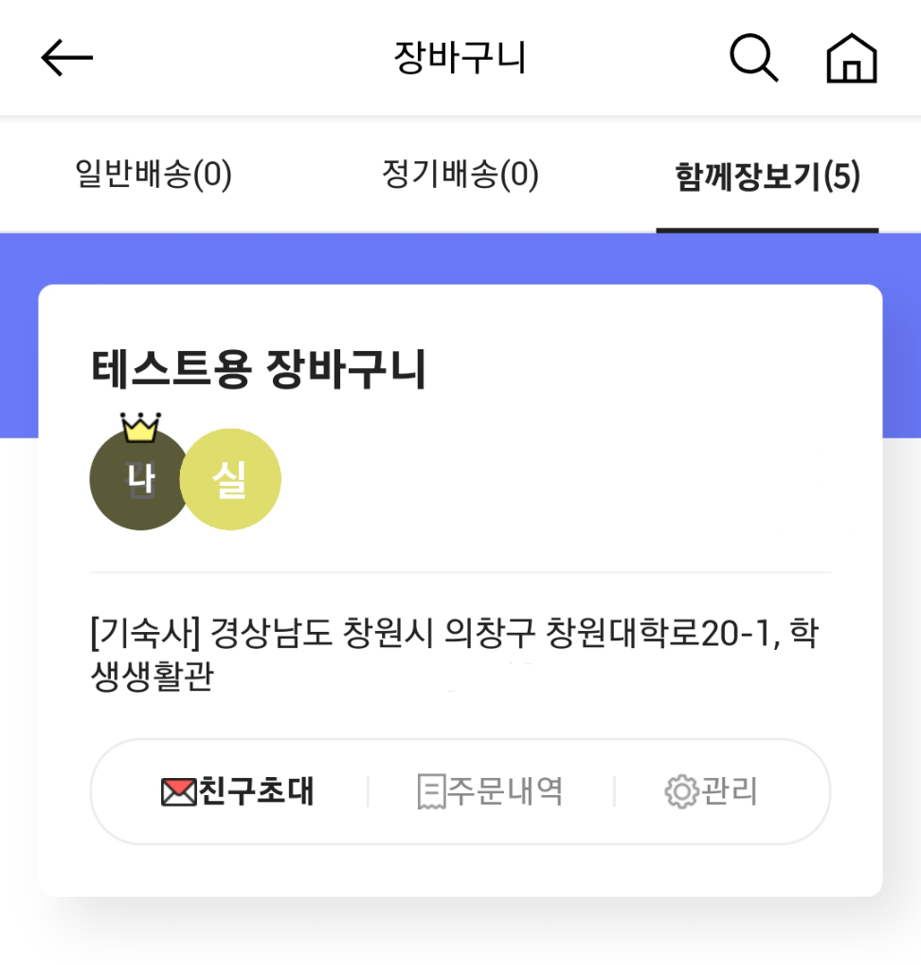
02
기존 S/W 및 차이점
SSG 함께 장보기
함께 쓸 장바구니를 만든 뒤 다른 이용자와 같이 구매하고자 하는 물건을 담으면 소유자가
결제하여 구매
2022 Software Design

Slide 11
02
기존 S/W 및 차이점
기존 S/W 와의 차이점
SSG를 제외한 온라인 쇼핑몰에선 존재X
기존 장바구니에서는 다른 사람이 같이 구매 할 수 없음
기존 S/W에 있는 기능이지만 다른 쇼핑몰보다 빠른 배송을 하는 차별점을 둔 쿠팡 로켓배송에 공유 장바구니 기능을 더하는 의미에서 차이점을 둠
2022 Software Design

Slide 12
CONTENTS
01
02
03
04
주제 소개
기존 S/W
차이점
간트 차트
개발 후 효과
소개 및
선정 이유
비슷한 주제에 대한
기존 S/W 존재 여부 및
차이점
설계 및 개발 일정
예상 효과

Slide 13
03
간트 차트
 | 3월 |  |  |  | 4월 |  |  |  | 5월 |  |  |  | 6월
 | 1주차 | 2주차 | 3주차 | 4주차 | 5주차 | 6주차 | 7주차 | 8주차 | 9주차 | 10주차 | 11주차 | 12주차 | 13주차 | 14주차
요구사항 분석
설계
공유 장바구니 시스템
참가자 관리 시스템
장바구니 담기 시스템
구현
보고서 및 최종 발표
2022 Software Design

Slide 14
CONTENTS
01
02
03
04
주제 소개
기존 S/W
차이점
간트 차트
개발 후 효과
소개 및
선정 이유
비슷한 주제에 대한
기존 S/W 존재 여부 및
차이점
설계 및 개발 일정
예상 효과

Slide 15
04
개발 후 효과
소비자들이 로켓 배송을 하기 위해 최소 구매 금액을 채워야 된다는 부담 감소
쿠팡 로켓 배송에 공유 장바구니 기능이 추가 됨으로서 다른 쇼핑몰보다 배송이 빠르고 최소 구매 금액도 채우기 쉬워져 소비자 증가 기대
2022 Software Design

Slide 16
감사합니다

